Slide 1
هيا بنا نفكر ونلعب

Slide 2
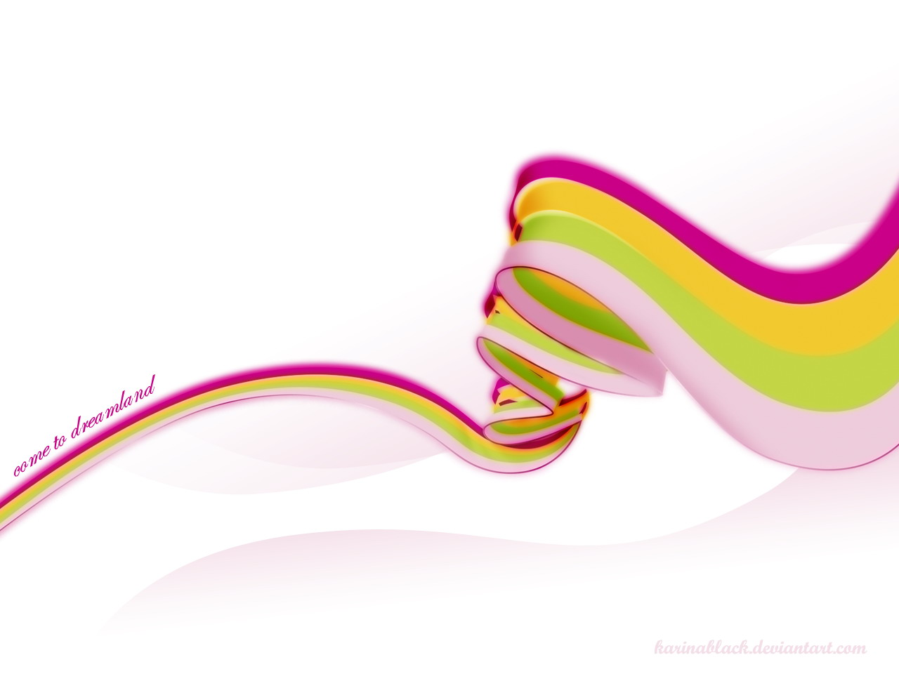
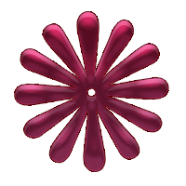
5
6
4
2
3
1

Slide 3
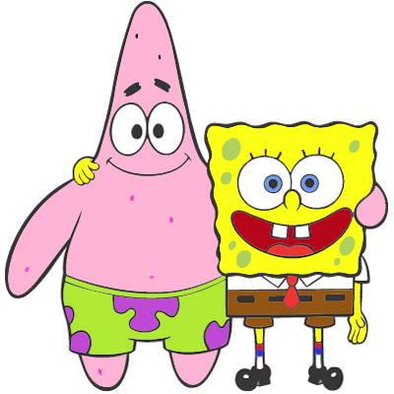
باب الغرفة له شكل ثابت لانه _________.
سائل
صلب

Slide 4
إجابة صحيحة
أحسنتم
أكمل

Slide 5
إجابة خاطئة
حاولوا مرة أخرى
اعد المحاولة

Slide 6
5
6
4
2
3
1

Slide 7
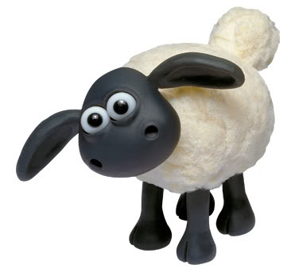
تتميز المواد السائلة بان لها شكل _______
غيرثابت
ثابت

Slide 8
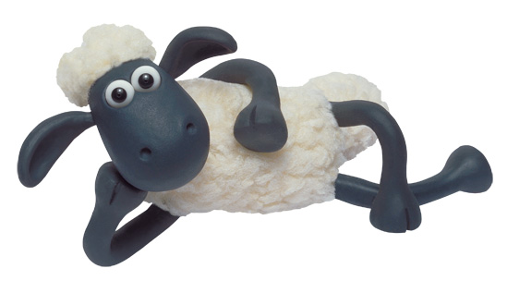
إجابة صحيحة
أحسنتم
أكمل

Slide 9
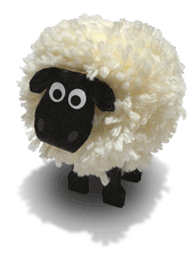
إجابة خاطئة
حاولوا مرة أخرى
اعد المحاولة

Slide 10
5
6
4
2
3
1

Slide 11
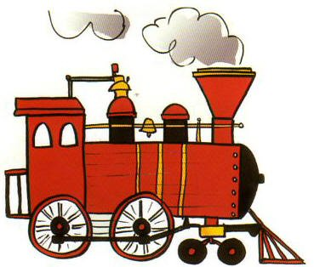
أكمل :
خشب
حجر
=
+
مادة سائلة
مادة صلبة

Slide 12
أكمل :
إجابة صحيحة
أحسنتم
أكمل

Slide 13
إجابة خاطئة
حاولوا مرة أخرى
اعد المحاولة

Slide 14
5
6
4
2
3
1

Slide 15
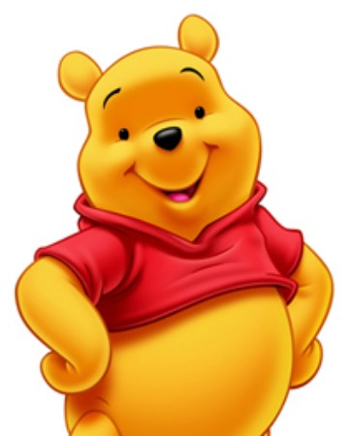
حلوا التمرين التالي :
عصير
حليب
زيت
مواد صلبة
مواد سائلة

Slide 16
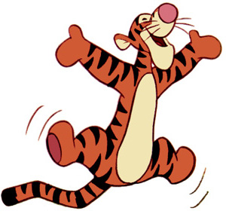
إجابة صحيحة
احسنتم
أكمل

Slide 17
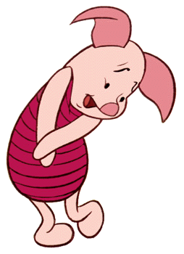
إجابة خاطئة
حاولوا مرة أخرى
اعد المحاولة

Slide 18
5
6
4
2
3
1

Slide 19
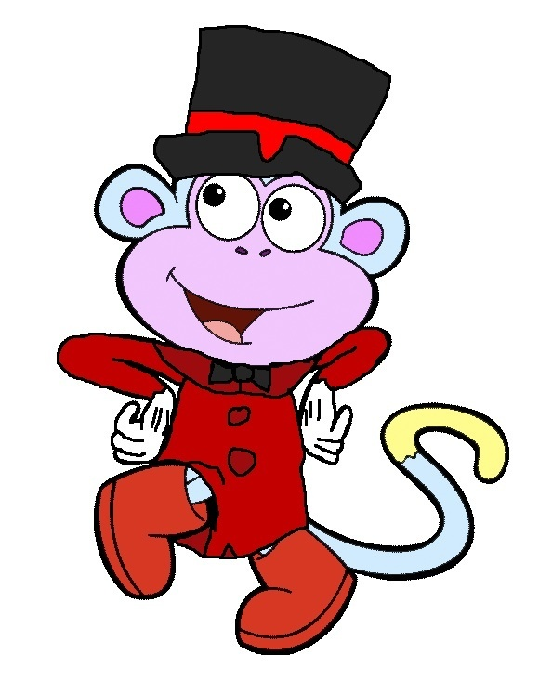
باب الغرفة صلب لذلك شكله : ________
متغير
ثابت

Slide 20
إجابة صحيحة
أحسنتم
أكمل

Slide 21
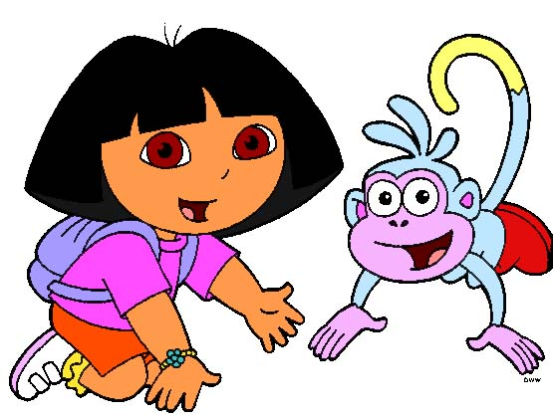
إجابة خاطئة
حاولوا مرة أخرى
اعد المحاولة

Slide 22
5
6
4
2
3
1

Slide 23
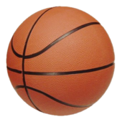
عصير الليمون لا يوجد له شكل ثابت لانه :___________
سائل
جميع الاجابات خاطئة
صلب

Slide 24
إجابة صحيحة
أحسنتم
اكمل

Slide 25
إجابة خاطئة
حاولوا مرة أخرى
اعد المحاولة

Slide 26
5
6
4
2
3
1

Slide 27
يدعي الفيل سوسو بانه لا يوجد فرق بين المواد الصلبة والسائلة بالمقابل رد عليه يزن بانه مخطئ فيوجد فرق بين المواد الصلبة والسائلة
اختر الإجابة الصحيحة؟
يزن على حق لان هنالك اختلاف بين المواد الصلبة والسائلة فالسائلة شكلها غير ثابت اما الصلبة فشكلها ثابت
الفيل سوسو على حق فالمواد السائلة والصلبة شكلها متغير لذلك لا يوجد فرق بينها

Slide 28
إجابة صحيحة
أحسنتم

Slide 29
إجابة خاطئة
حاولوا مرة أخرى
اعد المحاولة

